Slide 2
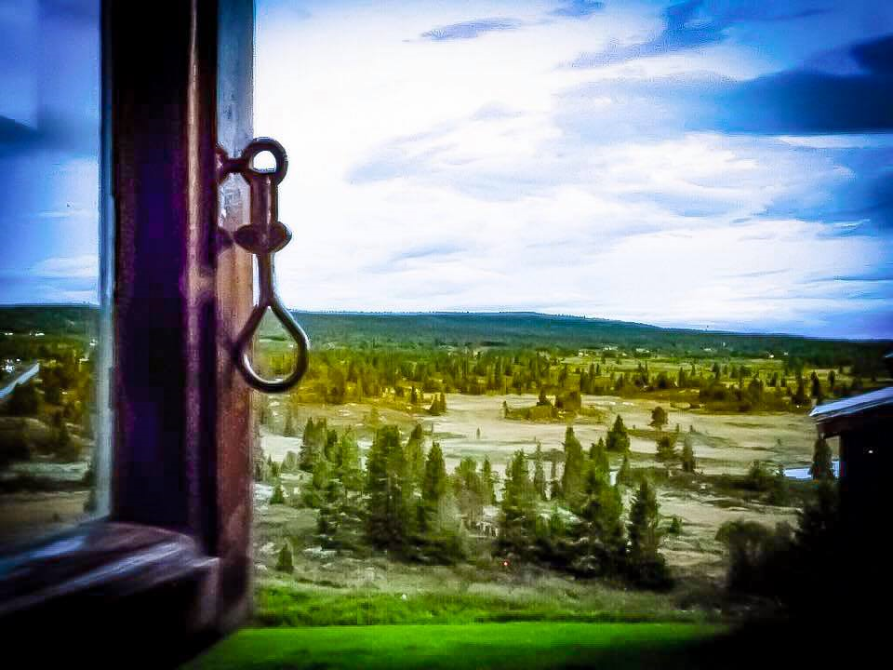
HYTTEMØTE FOR HYTTEGOLINGAR Gol kommune 09.10.21 Gol skule aulaen

Slide 3
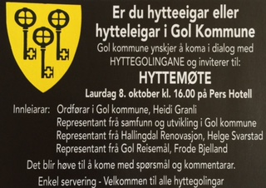
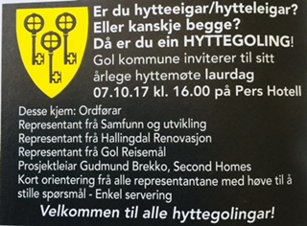
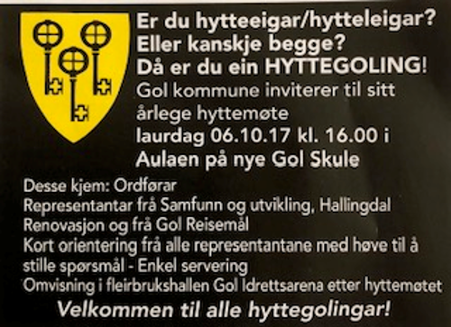
VELKOMEN TIL HYTTEMØTE!
Femte hyttemøte i Gol kommune
Skapa dialog med hyttegolingane

Slide 4
Program for møtet:
Velkomen v/ordførar Heidi Granli
Eigedomsskatt v/kommunedirektør Hege Mørk
Samfunn og utvikling v/ Sander Lilleslett
Hallingdal Renovasjon v/ Helge Svarstad
Visit Gol v/ Helge Svarstad
Utmarkslaget v/ Svein Solhjell
Spørsmål og svar
Oppsummering

Slide 5
OPPSUMMERING FRÅ 2016 MØTET:
Tilstade: ca. 32 hyttegolingar
Innspel frå møtedeltakarar:
Opningstider er viktig for hyttegolingane og det kom attendemelding på at opningstider ved butikkar, turistkontor og symjehall (og/eller andre aktivitetstilbod) må betrast for dei som oppheld seg i kommunen. Innspelet blir lyfta via dagleg leiar i Gol Reisemål til styret som styrar opningstider for turistkontor og til butikkane i neste sentrumsmøte. Ordførar vil ta innspel på opningstider til symjehall og/eller andre aktivitetstilbod i kommunal regi til politikarane.
Løypebidraget
Ynskje om meir informasjon frå Gol kommune
Ynskje om eit møte i halvåret

Slide 6
OPPSUMMERING FRÅ 2017 MØTET:
Tilstade: ca. 60 hyttegolingar
Innleiarar:
Hytteundersøkinga 2017/Second Homes v/Gudmund Brekko – resultat frå hytteundersøking som er gjennomført i Gol kommune
Innspel frå hyttegolingane:
Meir bidrag frå kommunen til løyper, sumar- og vinteraktivitetar, vedlikehald av sti og løyper
Skapa ein kommunikasjonsplattform mellom hyttegolingane og kommunen, gjerne bruk av heimeside der ein kan dele relevant informasjon
Oppfordring til aktørar om å bruke enkle betalingsordningar som blant anna Vipps
Ynskje om tidlegløyper, men det krev vedlikehald
Større og betre skilting ved renovasjonspunkta på Golsfjellet om opninstider til Klemmavegen/avfallsmottaket
Ynskje om at Hallingdal Renovasjon også tilbyr sortering av matavfall
Ynskje om meir informasjon om kollektivtrafikken i og til/frå Gol
Oppfordre om at dei som ikkje deltek med løypebidrag (påstått ca 50 %) faktisk blir med å bidrar
Framleis behov for å sende ut papirfaktura til eldre
Det vart oppfordra frå ordføraren at hyttegolingane kan prøve å organisere seg slik at kommunen på sikt kan ha faste og hyppigare møter med representantar for hytteeigarane på Golsfjellet.

Slide 7
OPPSUMMERING FRÅ 2018 MØTET:
Tilstade: ca. 18 hyttegolingar
Innspel frå hyttegolingane:
Viktig at kommunen forbereder seg og presenterer kva som er nytt i høve til førre år på sine hyttemøter
Gode attendemeldingar på kommunens føringar til kommuneplanen ifm. fortetting av hytteområder versus å opne for nye områder
Attendemeldingar som går på hard og auka bruk av private «hyttevegar»/fjellvegar. Kommunen bør ta høgde for auke i bruk av vegar når ein opnar for fortetting samt stiller krav/villkår til kompensasjon ved stor anleggstrafikk til vegeigarlaga.
Det er eit mål å få lagt ut tidligare presentasjonar frå hyttemøtene samt informasjon som er gitt på tidlegare hyttemøter på hyttegolingen sin fane på kommunens heimesider.
Det oppfordrast også om at informasjon gitt ifm. revisjon av kommuneplan (presentasjonar og referat av informasjonsmøter/folkemøter ol.) blir lagt ut på hyttegolingen si fane på kommunens heimeside.
Det kom opp spørsmål om kommunens markagrense og det var vist på skjerm.
Innspel om betre skilting frå RV52 til Klemmavegen, innfarten ved Vesterhuset.
Betre informasjon og vurdering av andre opningstider til mottaket i Klemma.
Det kom også eindel innspel på løysingar for den nye renovasjonsplassen på Golsfjellet ved Storefjellkrysset mtp. bomveg problematikken. Dette ift om denne plassen skal nyttast av andre hyttegolingar enn dei innanfor bomvegen (dei som soknar til FV51)

Slide 8
OPPSUMMERING FRÅ 2019 MØTET:
Tilstade: ca. 10 hyttegolingar
Eiendomsskatt – spørsmål rundt takst av ligning, tomt eller bygd kvadrat?
Nokon meinar at det er uinteressant på hyttemøtet med informasjon om tiltak og utvikling i kommunen fordi dei kun bruker hytta og matbutikken lokalt, medan andre syns det er viktig å høyre om dette fordi dei meinar det kjem også dei som hyttegolingar til gode.
Forventningar om å legge ut informasjon om kommuneplan-prosessen under fana «hyttegoling» på kommunens heimesider
Spørsmål om bomplasseringa ift nytt renovasjonspunkt ved Storefjell-krysset
Innspel til Stadutviklingsprosjektet – interessant, men skepsis ift bilfrie soner
Forventning om betre informasjon om hyttemøte. Sjå på abonnementløsning på heimesida, samarbeide med Storefjell ift utsending av kart og ha arrangementet
Tips til gode rensovasjonsløysingar, sjå til Sjusjøen og Skei som har bom-ordning med brikke

Slide 9
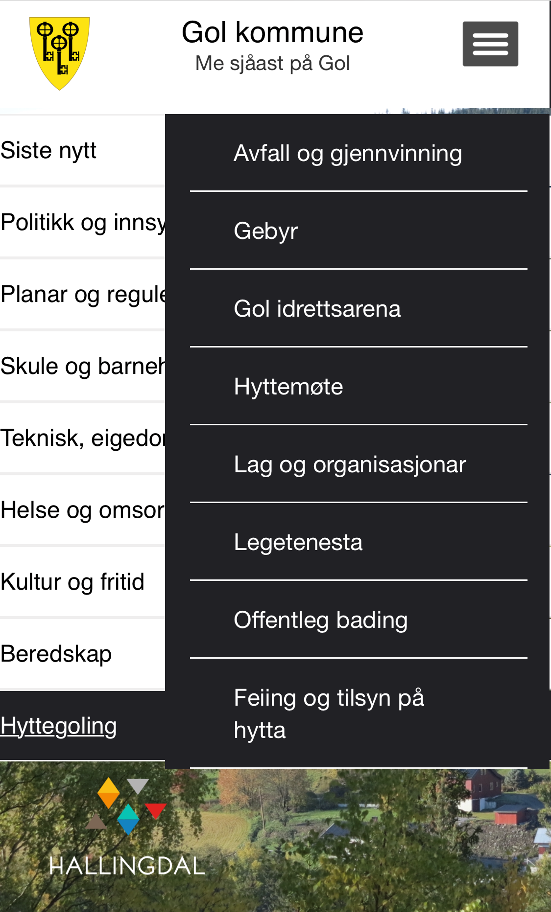
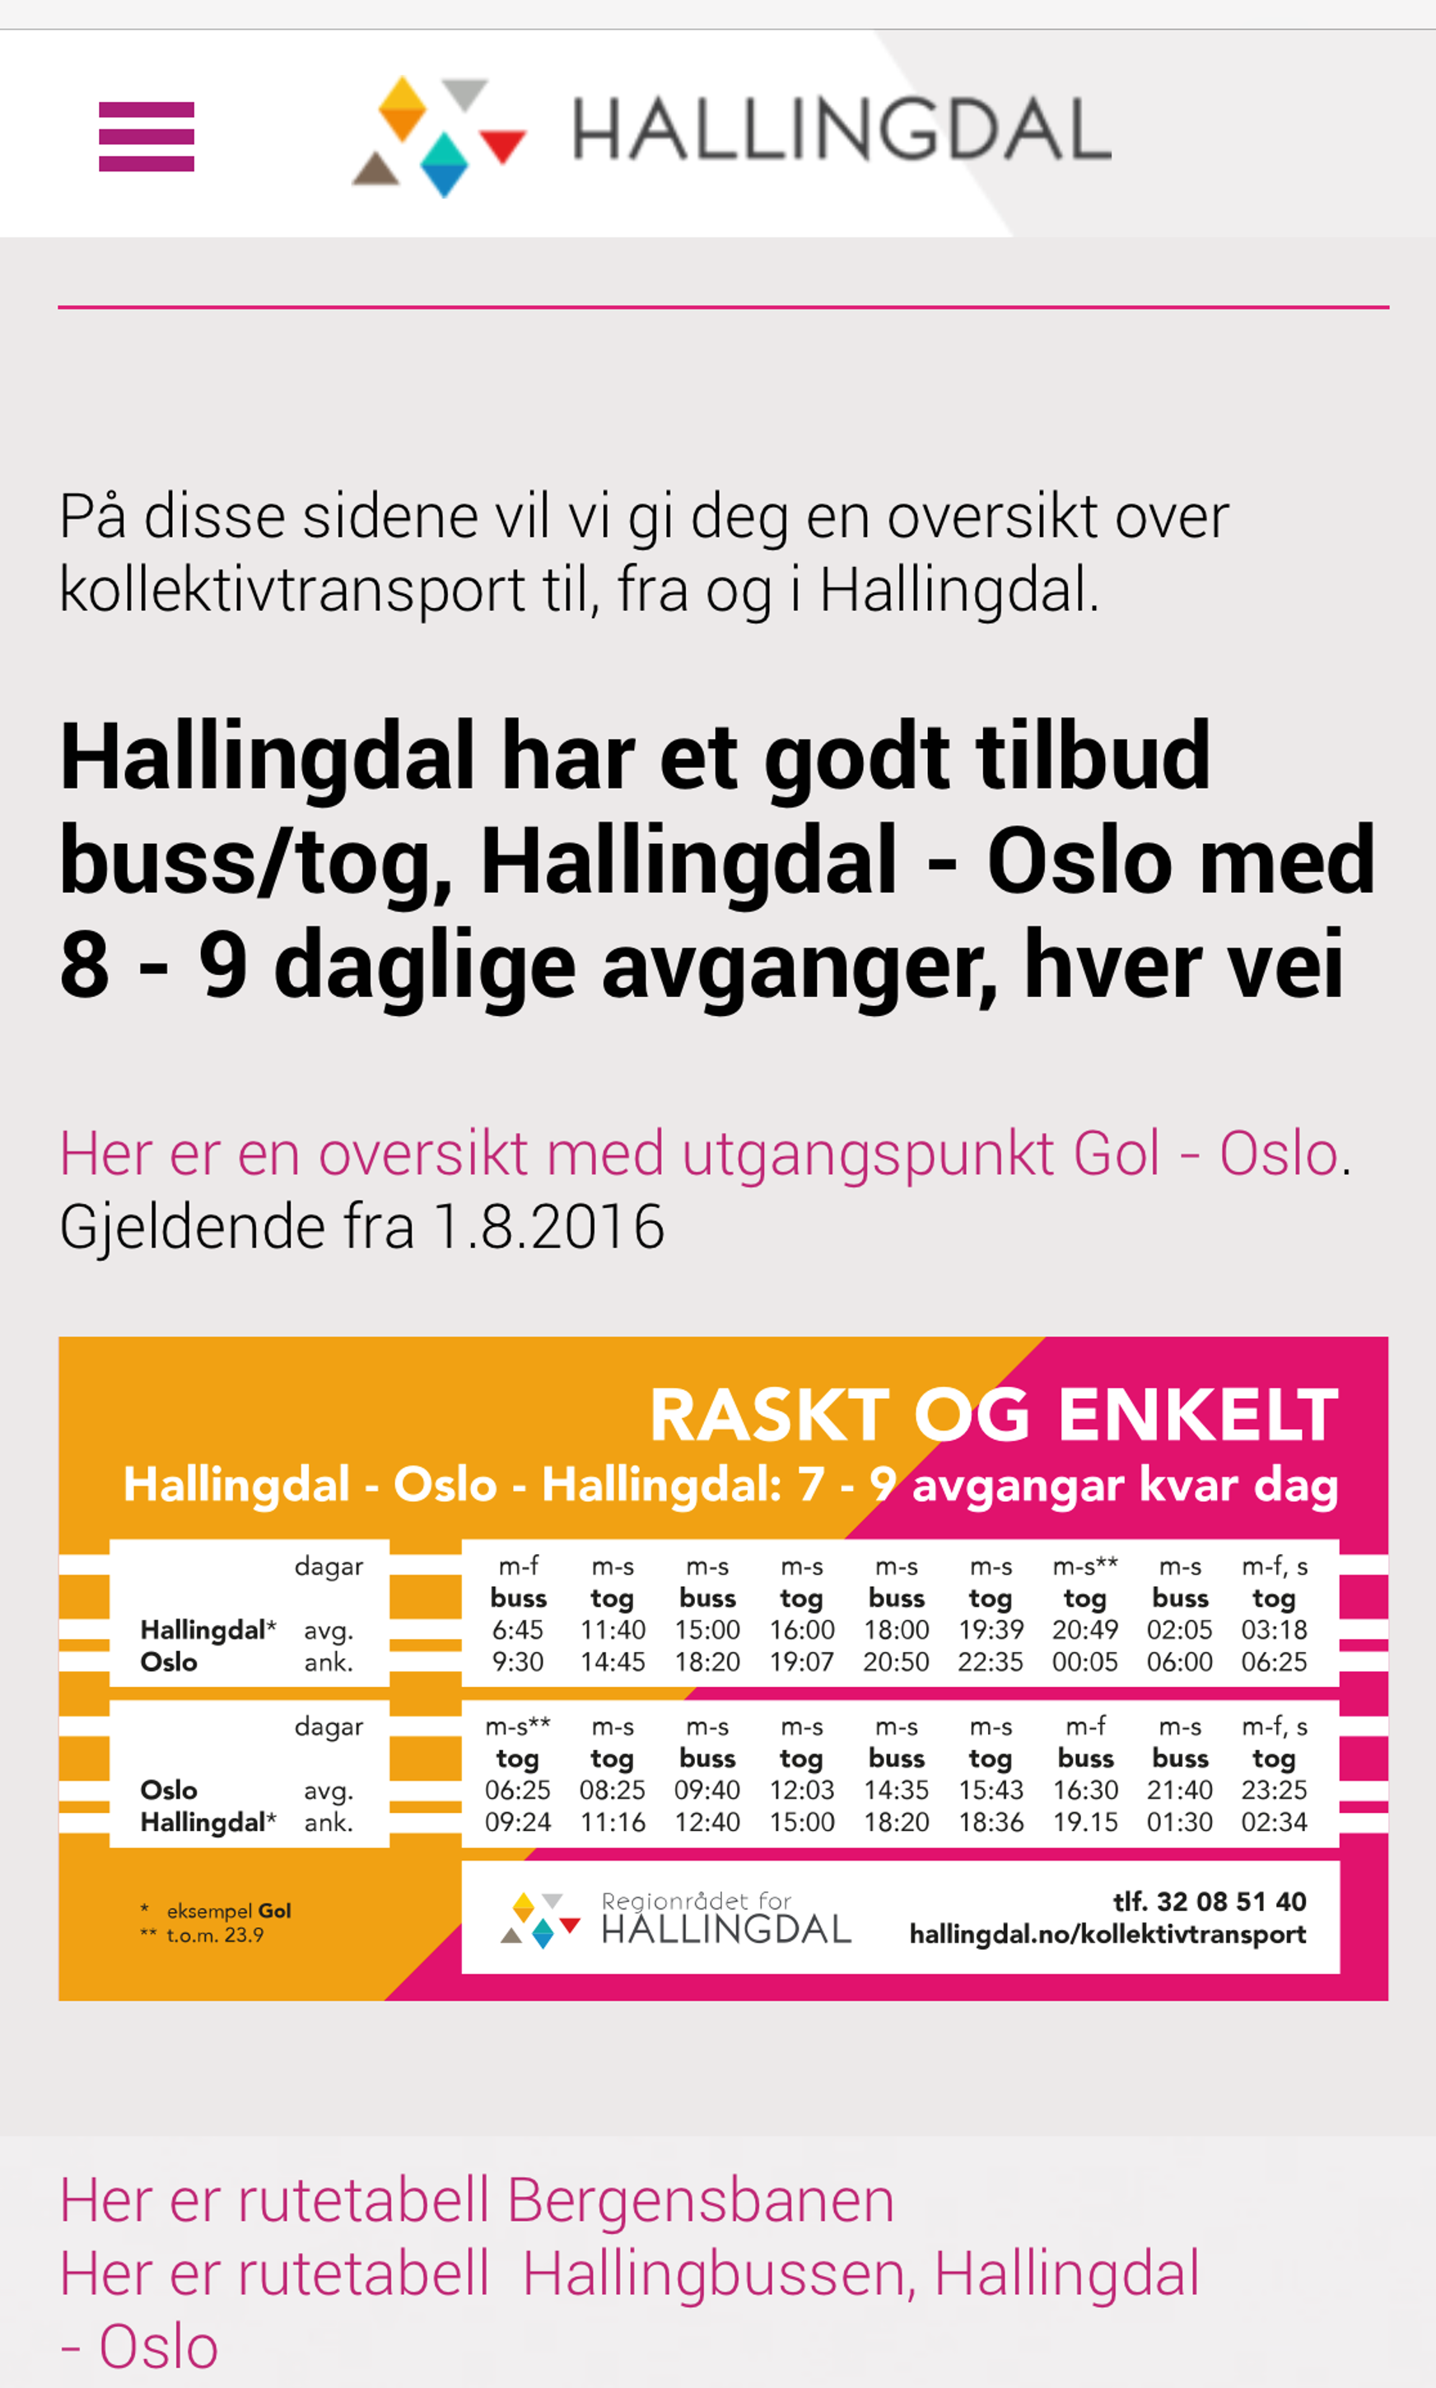
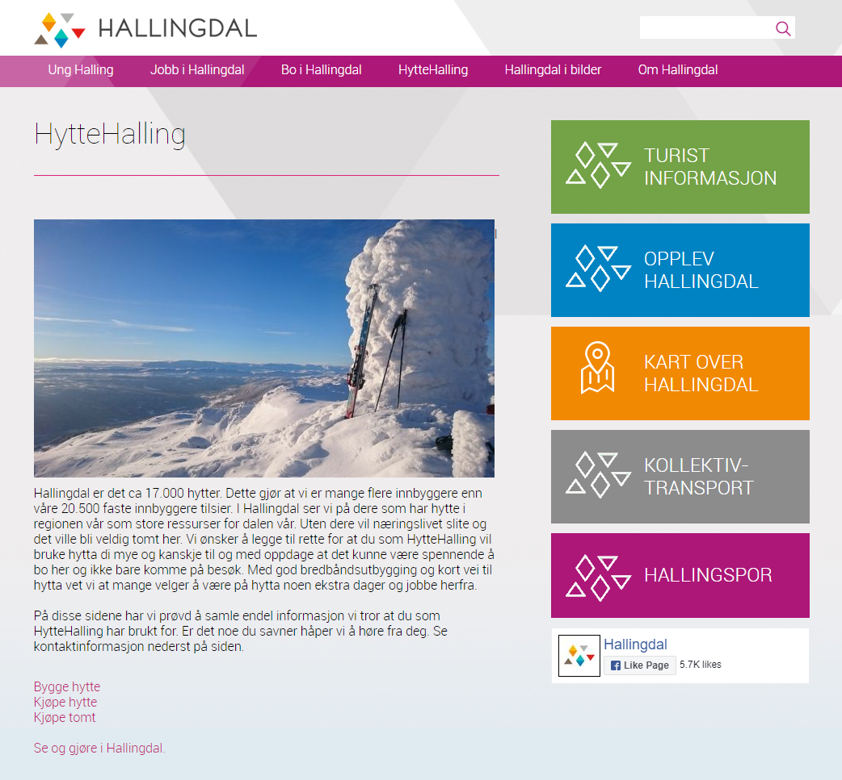
INFORMASJON FRÅ GOL KOMMUNE OG HALLINGDAL:

Slide 10
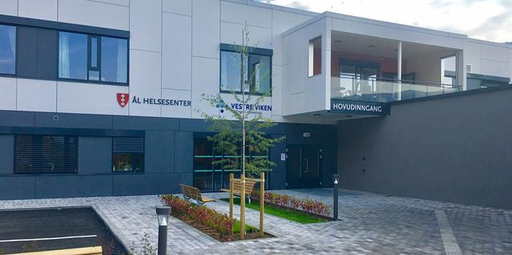
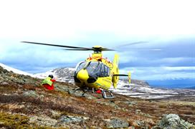
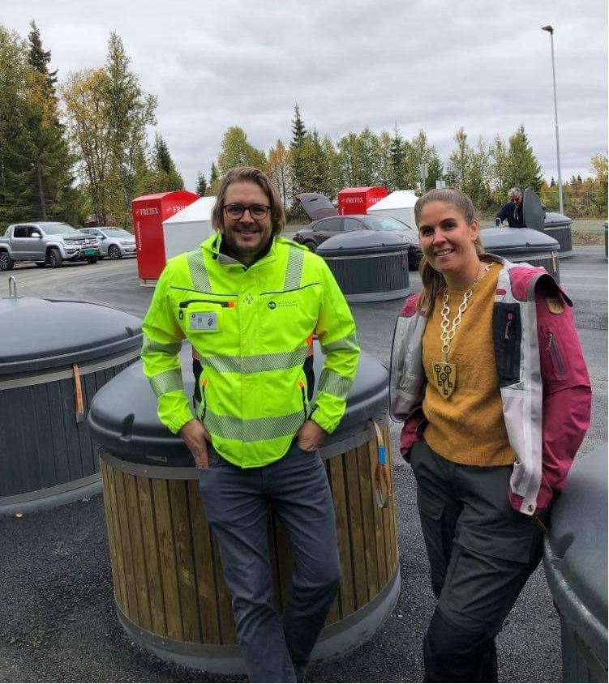
KOMMUNALE TENESTER OG BEREDSKAP:
HELSE:
Akutte tenester: legevakt, ambulanse, ØHI, HSS
Kommunale helsetenester: moa. medisin, stell av sår, CVK o.a.
Tal på oppdrag i hyttefjellet 2017: 62, 2018: 89 2019: 2020: 96
HSS med CT, dialyse, poliklinikk, sengepost mm.
BRANN:
Utrykningar 2017: 101, 2018: 104, 2019: 111 2020: 114
Ny brannstasjon på Gol – Hallingdal Bilsenter
Feietenesta – gode erfaringar frå Golsfjellet med godt oppmøte,
Obs. meir om fakturering, prioritering av risiko, oppstartsfase
POLITI:
Nærpolitireformen har redusert den totale beredskapen
Framleis passutskriving på Gol
Slutt på arrest-tilbod
Drop-in tider, elles 02800 på dagtid
Oppfordring: forebyggande fokus, meld frå om mistenkelegheiter

Slide 11
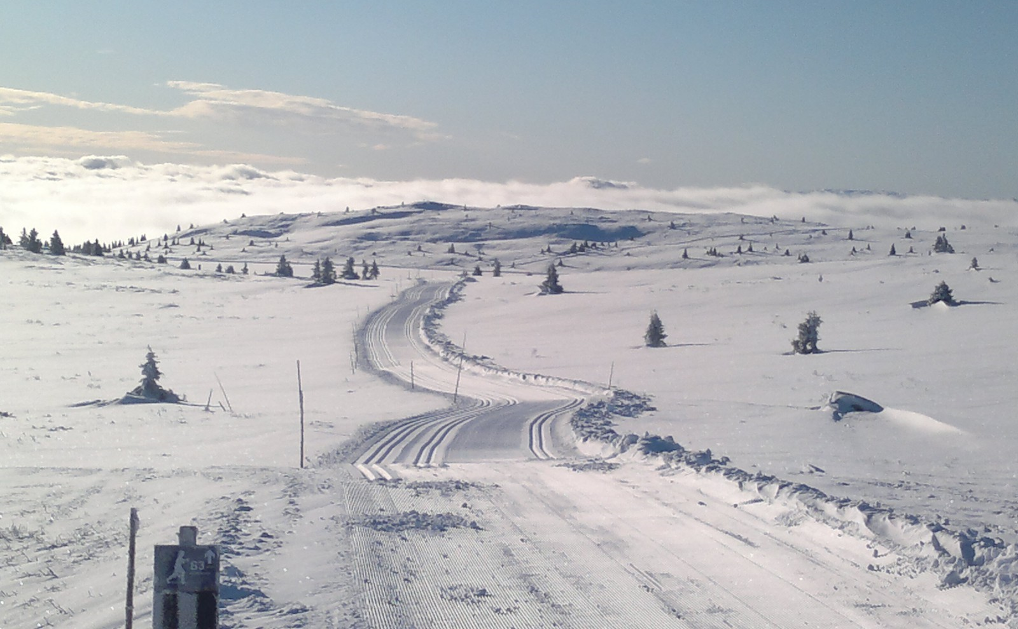
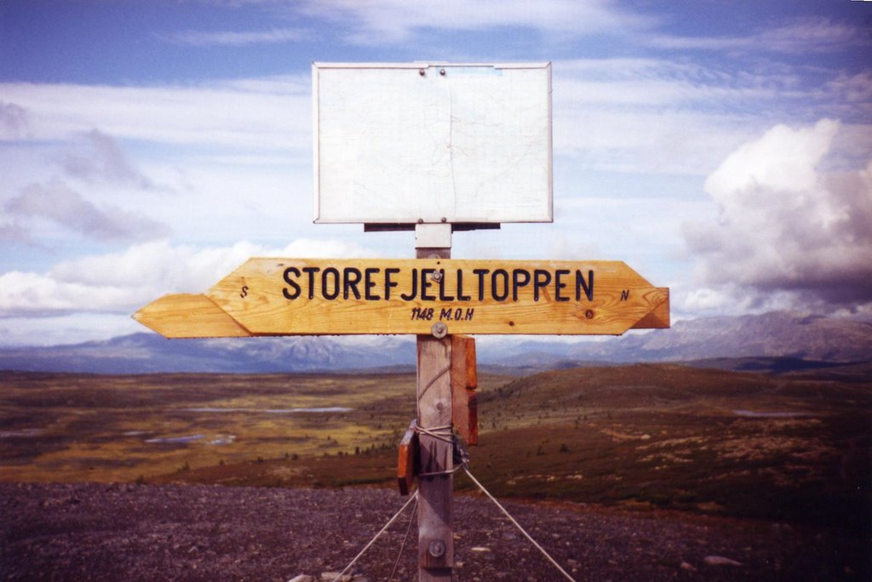
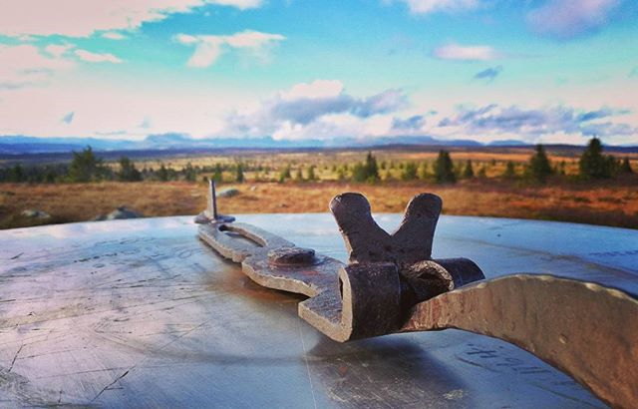
KOMMUNAL STØTTE:
Løypekøyring 475 000,- 2021 *
Stigmerking ca. 45 000,- årleg
Reiselivstiltak via næringsfond (etter søknad)
Visit Gol 850 000,- årleg
Frivillige lag og organisasjonar 195 000,-
*Tilskotet frå Gol kommune til løypekøyring vart auka etter vedtak i 2018 for budsjettåret 2019 frå 250 000,- til 400 000,-. I 2019 vart tilskotet auka ytterlegare gjennom vedtak for budsjettåret 2020 med 100 000,-, altså frå 400 000,- til totalt 500 000,-. I 2020 vart tilskotet gjennom vedtak redusert med 25 000,- for budsjettåret 2021 (og kun gjeldane for 2021).

Slide 12
AKTØRAR OG ARENAER:
VIKTIGE AKTØRAR:
Utmarkslaget
Løypenemd
Løypelag
Hytte Vel
Vegeigarlag
Grunneigarlag
Frivillige lag og organisasjonar (for eksempel. Røde Kors)
VIKTIGE ARENAER:
Hyttemøtet
Hytteforum?
Hytteforening?

Slide 13
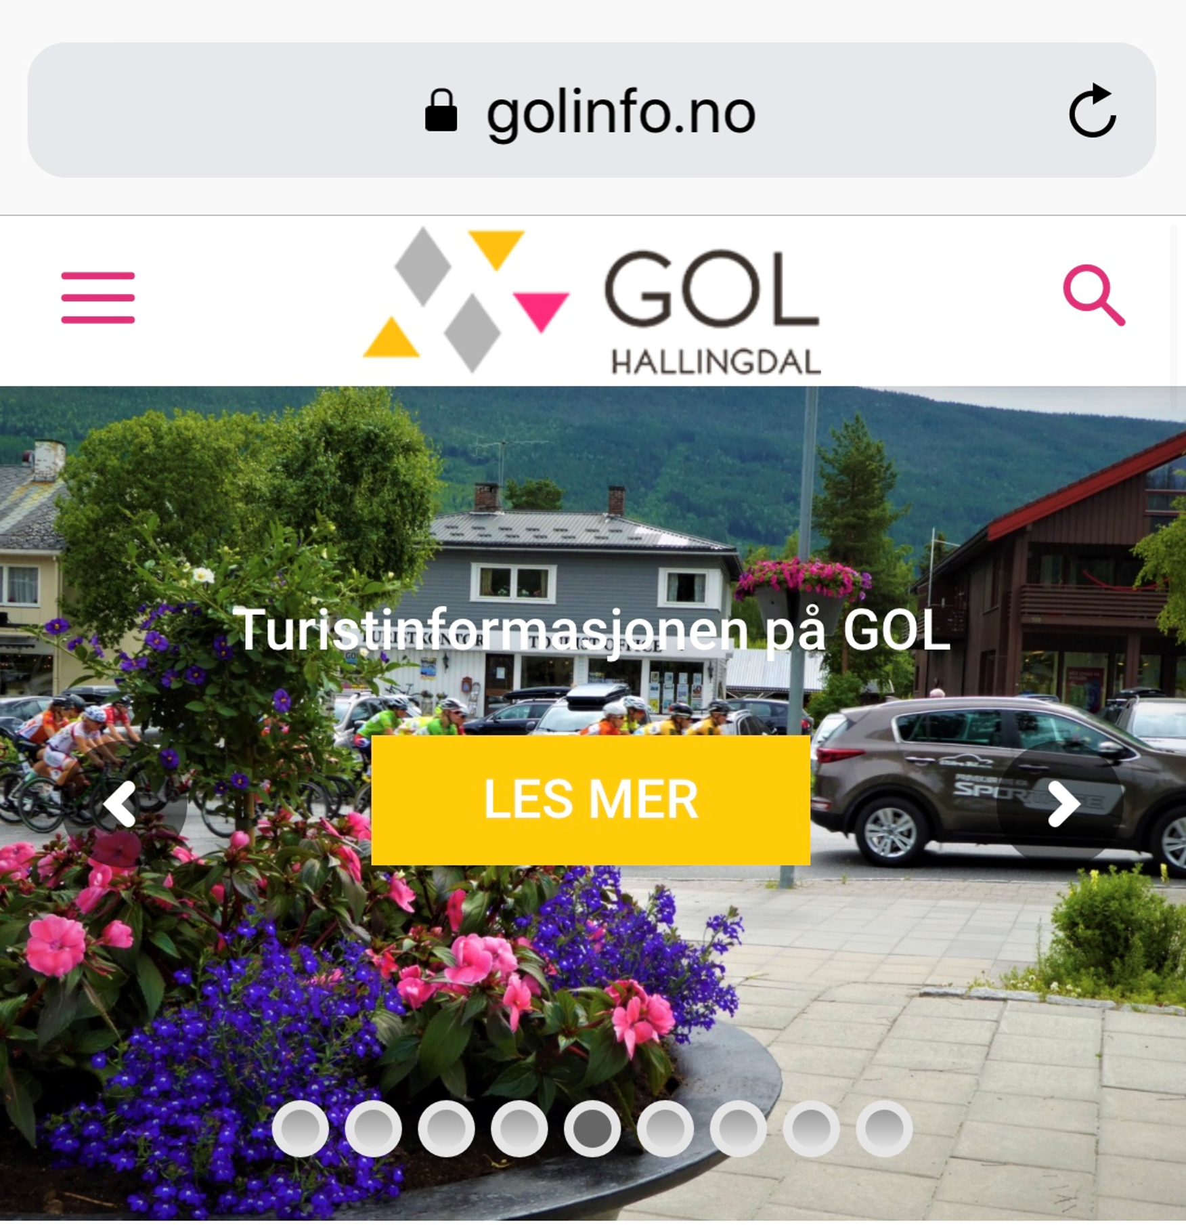
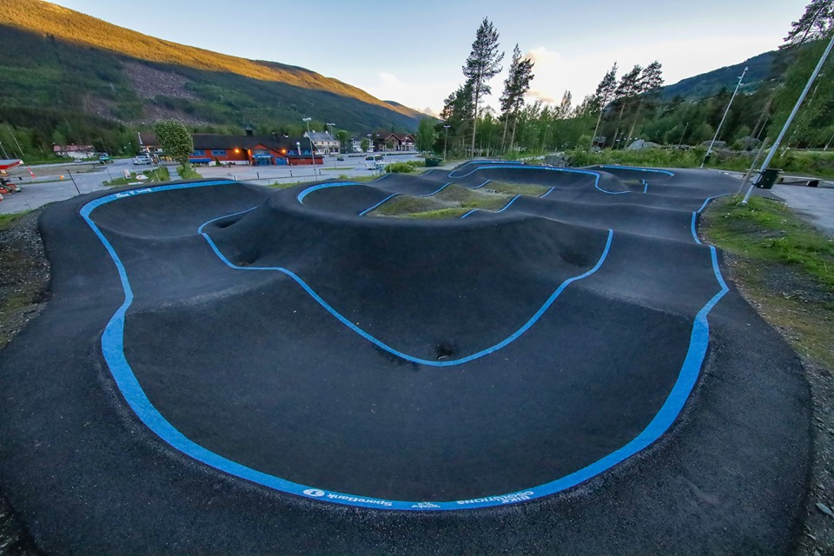
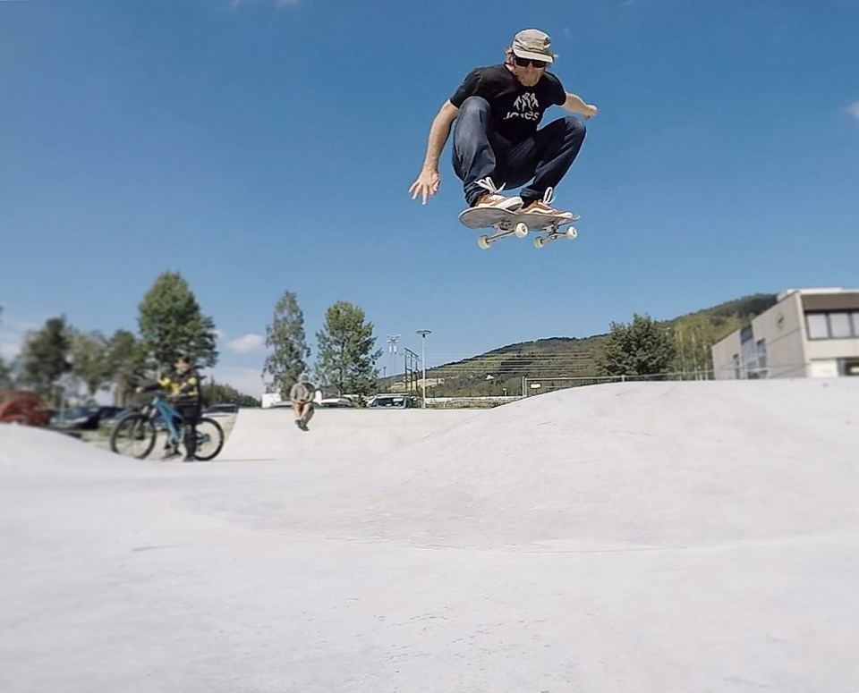
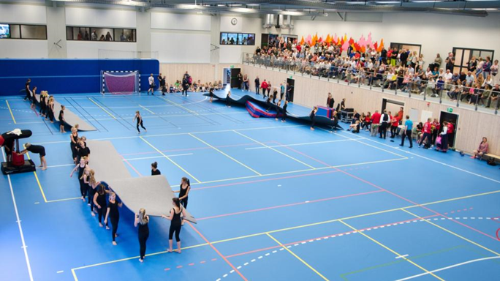
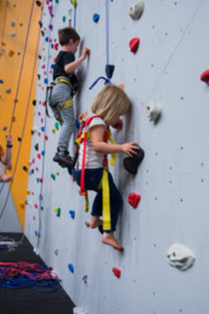
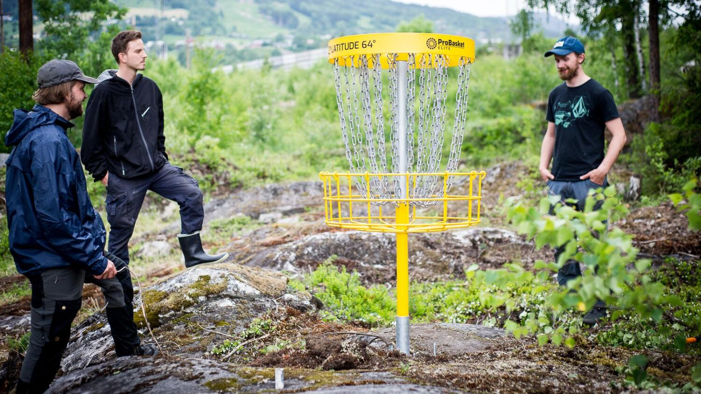
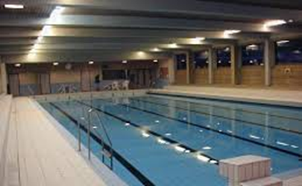
AKTIVITETAR:
Gol Idrettsarena
Hallingmo idrettspark
Pumptrack
Betongpark
Frisbeegolf-bane
Sykkelsløyfer Hallingmo
Skøytebane - rulleskøytebane
Offentleg symjing
Turistinformasjon/ Visit Gol
Arrangement i Gol

Slide 14
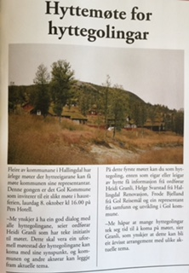
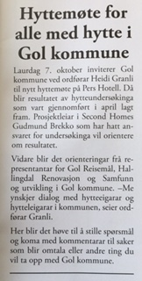
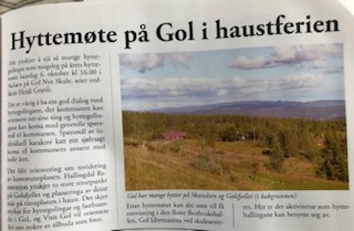
STATUS GOL:
4644 innbyggjarar 2. kvartal 2021
Ca. 2744 bustader
Gjennomsnitt 2,02 innbyggjarar pr. bustad
Ca. 2652 hytter totalt (eks stølar)
Ca. 60-70 nye hytter i året
Gjennomsnitt 2,6 familiar pr. hytte
Ca. 7000 hyttegolingar totalt

Slide 15
EIGEDOMSSKATT
Eigedomsskatt 2021-tal:
Ca. 7 330 000,- hytter
Ca. 6 611 000,- bustader
OBS! Botnfrådrag

